Slide 1

2018
Saliency-Guided
Unsupervised
Feature Learning for
Scene Classification
Image Lab Summer 2018

Slide 2
2018
1
Traditional Scene
Classification Methods
K-means Clustering
Bag of Visual Words (BoVW)
Spatial Pyramid Matching Kernel (SPMK)
Sparse Coding
Image Lab Summer 2018

Slide 3
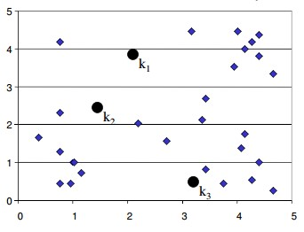
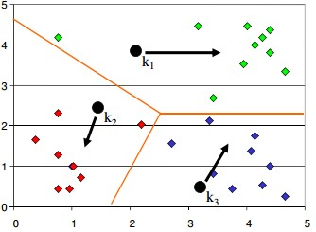
K-means Clustering
2018
Hyperparameter k를 바탕으로, k개의 클래스로 데이터들을 군집화 하는
방법. K1~k3는 랜덤하게 시작하며 EM 알고리즘을 통해 가장 가까운 점k를
계산하여 분류한 뒤, 그들의 중심점을 다시 계산하고 다시 분류를 진행.
변화가 없을 때까지 진행하거나 지정된 회수만큼 반복.
Image Lab Summer 2018

Slide 4
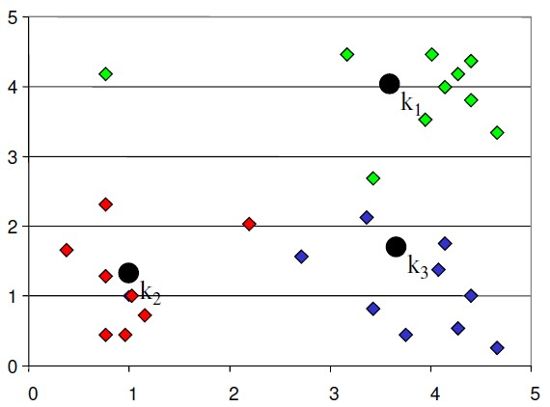
K-means Clustering
2018
Hyperparameter k를 바탕으로, k개의 클래스로 데이터들을 군집화 하는
방법. K1~k3는 랜덤하게 시작하며 EM 알고리즘을 통해 가장 가까운 점k를
계산하여 분류한 뒤, 그들의 중심점을 다시 계산하고 다시 분류를 진행.
변화가 없을 때까지 진행하거나 지정된 회수만큼 반복.
Image Lab Summer 2018

Slide 5
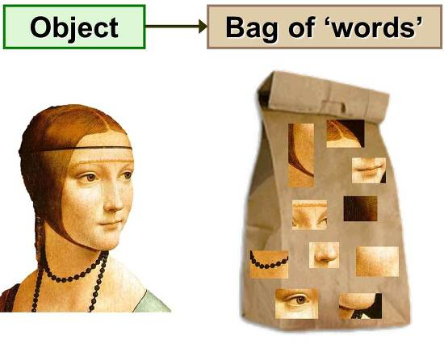
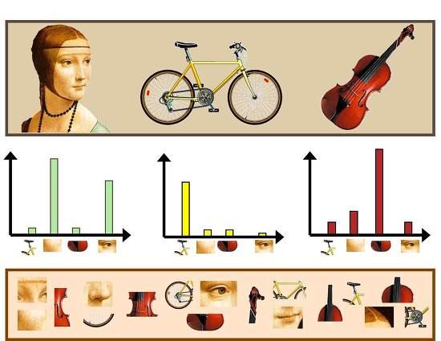
Bag of Visual Words
2018
흔히 BoW라고도 부르는 방법이며, 이미지 안에서 local feature들을
clustering 한 결과들을 codebook이라는 일종의 사전에 넣어놓는다.
영상에서 추출한 feature에 가장 가까운 코드워드들을 찾고
히스토그램으로 표현하여 object를 분류한다.
Image Lab Summer 2018

Slide 6
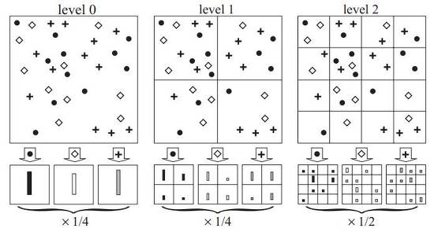
Spatial Pyramid Matching Kernel
2018
BoW는 히스토그램으로 표현하는 과정에서 공간적인 정보를 잃는다는 단점을
극복하기 위해 제시된 방법.
영역을 분할해가면서 히스토그램을 추출해 이들을 다시 모아가며 피라미드를
쌓고, 이를 다른 피라미드와 비교해가면서 분류
Image Lab Summer 2018

Slide 7
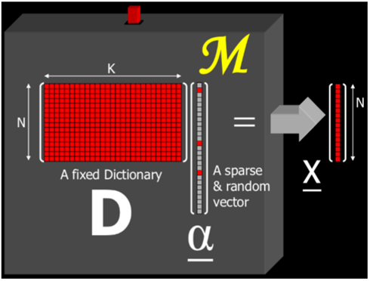

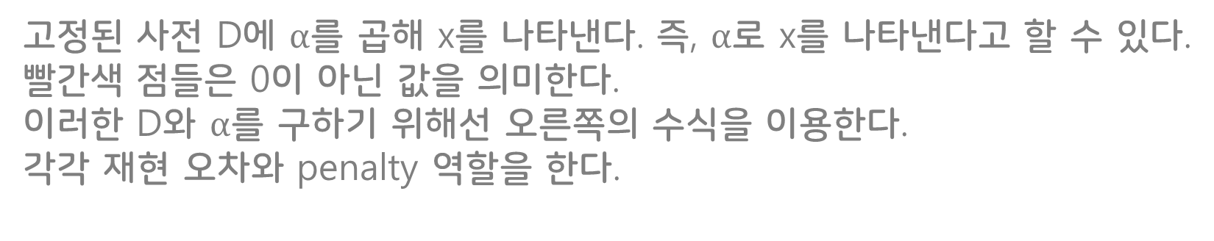
Sparse Coding
2018
고정된 사전 D에 $α$를 곱해 x를 나타낸다. 즉, $α$로 x를 나타낸다고 할 수 있다.
빨간색 점들은 0이 아닌 값을 의미한다.
이러한 D와 $α$를 구하기 위해선 오른쪽의 수식을 이용한다.
각각 재현 오차와 penalty 역할을 한다.
Image Lab Summer 2018

Slide 8
However...
K-means Clustering
Limited in their feature representation for classification
Needs Low-Level Feature Measurements
Elaborately manually designed feature descriptors
2018
Image Lab Summer 2018

Slide 9
2018
2
Saliency-Guided Sampling
Stationary Property
Dissimilarity
Saliency
Image Lab Summer 2018

Slide 10

Saliency-Guided Sampling
Stationary Property ▶ 일부의 통계 = 다른 부분의 통계
Assume ▶ Region of Interest는 일반적으로
Salient in an Image
2018
Dissimilarity
Color와 position의 유클리디언 거리
Image Lab Summer 2018

Slide 11
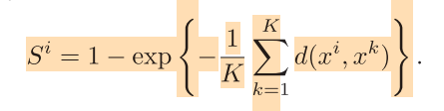
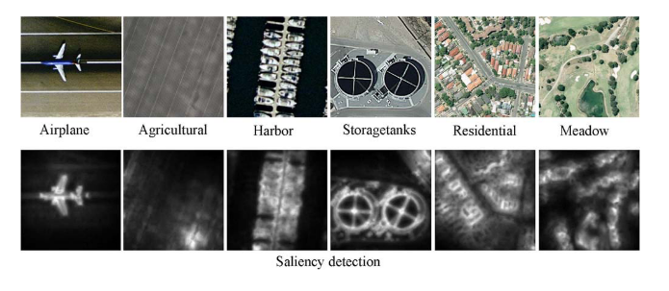
Saliency
If the most similar patches are highly different to x_i,
then clearly all image patches are highly different to x_i
2018
Image Lab Summer 2018

Slide 12
2018
3
Unsupervised
Feature Learning
Sparse Autoencoder
Kullback-Leibler Divergence
Image Lab Summer 2018

Slide 13
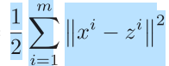

Feature Extractor
Input ▶ one patch (w*w*3)
Output ▶ K features (parameter)
2018
Sparse Autoencoder
Reconstruction ▶
Regularization ▶
Minimize Cost ▶ Reconstruction + Regularization
Image Lab Summer 2018

Slide 14


Sparsity Penalty
2018
기존 autoencoder의 cost function에 sparsity를 강제하는 항 추가
ρ 는 0에 근사한 값
Kullback-Leibler Divergence
ρˆ = ρ 이면 KL=0이 되지만 그렇지 않은 경우엔 monotonically increases
Image Lab Summer 2018

Slide 15
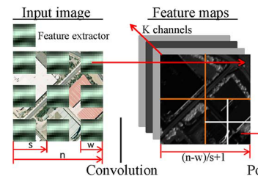
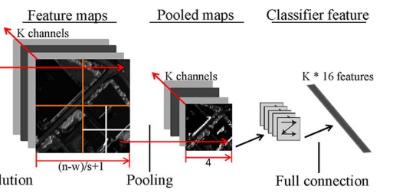
Image Convolution
2018
오토인코더로 구한 특징 추출기(k개)를 input image에 convolution 하는 과정을 거치면
오른쪽과 같은 K채널의 feature map 생성
Feature Pooling
16등분 한 사분면들을 가지고 max pooling 을 진행하여 dimension을 줄임
이를 K*16 개의 feature로 나타내면 분류 준비 끝
Image Lab Summer 2018

Slide 16
2018
4
Scene Classification
via SVM
Support Vector Machine
Data Augmentation
Dropout
Image Lab Summer 2018

Slide 17
2018
5
Results
UC Merced data set
Google Earth
Image Lab Summer 2018

Slide 18
Reference
Saliency-Guided Unsupervised Feature Learning for Scene Classification(2015)
2018
Image Lab Summer 2018

Slide 19
2018
감사합니다.
Image Lab Summer 2018

